Slide 1
CASE STUDY 1 · CHAPTER 2 · PART 1
조류 대발생 예측 (1)
데이터 탐색과 결측치 처리
Predicting Algae Blooms — 실제 유럽 하천 수질 데이터로 배우는 R 데이터마이닝 파이프라인
원저: Luis Torgo, 'Data Mining with R' (2003) Chapter 2 를 바탕으로, Analysis.txt / Eval.txt / Sols.txt 데이터를 R로 직접 실행한 결과로 재구성

Slide 2
OVERVIEW
학습 목표
1
문제와 데이터 이해
조류 대발생 예측 문제의 배경과 Analysis/Eval/Sols 데이터 구조를 설명할 수 있다.
2
탐색적 데이터 분석
히스토그램·박스플롯·조건부 그래프로 변수의 분포와 이상치를 파악할 수 있다.
3
결측치 처리
제거·평균/중앙값 대체·상관관계·유사사례 기반 등 결측치 처리 전략을 이해하고 R로 구현할 수 있다.
4
다음 시간 준비
모델링(Part 2)에 사용할 완전한(clean) 데이터셋을 완성한다.
Chapter 2 · Part 1 — 데이터 탐색과 결측치
2

Slide 3
PROBLEM
문제 설명: 왜 조류 대발생을 예측할까?
하천의 유해 조류(algae) 대량 발생은 생태계와 수질에 심각한 영향을 미치는 문제
유럽 여러 하천에서 약 1년에 걸쳐 수질 샘플을 채취, 화학적 특성과 7종 유해 조류의 발생 빈도를 기록
화학적 성분 측정은 저렴하고 자동화하기 쉬운 반면, 조류를 현미경으로 식별하는 생물학적 분석은 비싸고 느림
목표: 화학적 특성만으로 조류 빈도를 예측하는 모델을 만들어, 저렴하고 자동화된 조기 경보 시스템을 구축
“
화학 모니터링은 자동화가 쉽고 저렴하지만, 실제 조류 식별(생물학적 분석)은 숙련된 인력과 시간이 필요합니다. 이 간극을 메우는 것이 예측 모델의 역할입니다.
Chapter 2 · Part 1 — 데이터 탐색과 결측치
3

Slide 4
DATA
데이터 설명
파일 | 샘플 수 | 내용
Analysis.txt | 200개 | 학습(훈련)용 수질 샘플 — 설명변수 11개 + 조류 빈도 7개
Eval.txt | 140개 | 평가(테스트)용 수질 샘플 — 설명변수 11개만 포함 (조류 빈도 없음)
Sols.txt | 140개 | Eval.txt 샘플들의 실제 조류 빈도 정답 — 모델 성능 검증용
설명변수 11개 = 계절/강 크기/유속(범주형 3개) + 화학 성분 8개(mxPH, mnO2, Cl, NO3, NH4, oPO4, PO4, Chla)
목표변수 7개(a1~a7) = 7종 유해 조류 각각의 발생 빈도 (알려지지 않은 실제 조류 이름)
결측값은 텍스트 파일에서 문자열 'XXXXXXX'로 표시됨
Chapter 2 · Part 1 — 데이터 탐색과 결측치
4

Slide 5
LOADING DATA
R로 데이터 불러오기
R CONSOLE
> algae <- read.table('Analysis.txt', header=F, dec='.',
+ col.names=c('season','size','speed','mxPH','mnO2','Cl',
+ 'NO3','NH4','oPO4','PO4','Chla','a1','a2','a3','a4',
+ 'a5','a6','a7'),
+ na.strings=c('XXXXXXX'))
header=F : 파일 첫 줄에 변수명이 없음 · col.names : 각 열에 붙일 이름을 직접 지정
na.strings='XXXXXXX' : 이 문자열을 결측값(NA)으로 해석
실행 결과: nrow(algae) = 200, ncol(algae) = 18 → 200개 샘플 × 18개 변수의 데이터프레임이 만들어졌습니다.
Chapter 2 · Part 1 — 데이터 탐색과 결측치
5

Slide 6
EXPLORATION
기술통계 요약: summary(algae)
변수 | 요약
season / size / speed | autumn 40 · spring 53 · summer 45 · winter 62 / large 45 · medium 84 · small 71 / high 84 · low 33 · medium 83
mxPH | 평균 8.01, 중앙값 8.06, 범위 [5.6, 9.7], 결측 1개
Cl / NH4 | Cl 결측 10개(가장 많음) · NH4 평균 501.3 ≫ 중앙값 103.2 → 매우 치우친(skewed) 분포
Chla / a1 | Chla 결측 12개 · a1(조류1)은 평균 16.9, 최댓값 89.8로 변동이 큼
summary()는 범주형 변수는 각 값의 빈도를, 수치형 변수는 최소/1사분위/중앙값/평균/3사분위/최대값과 결측치 개수를 보여줍니다.
Chapter 2 · Part 1 — 데이터 탐색과 결측치
6

Slide 7
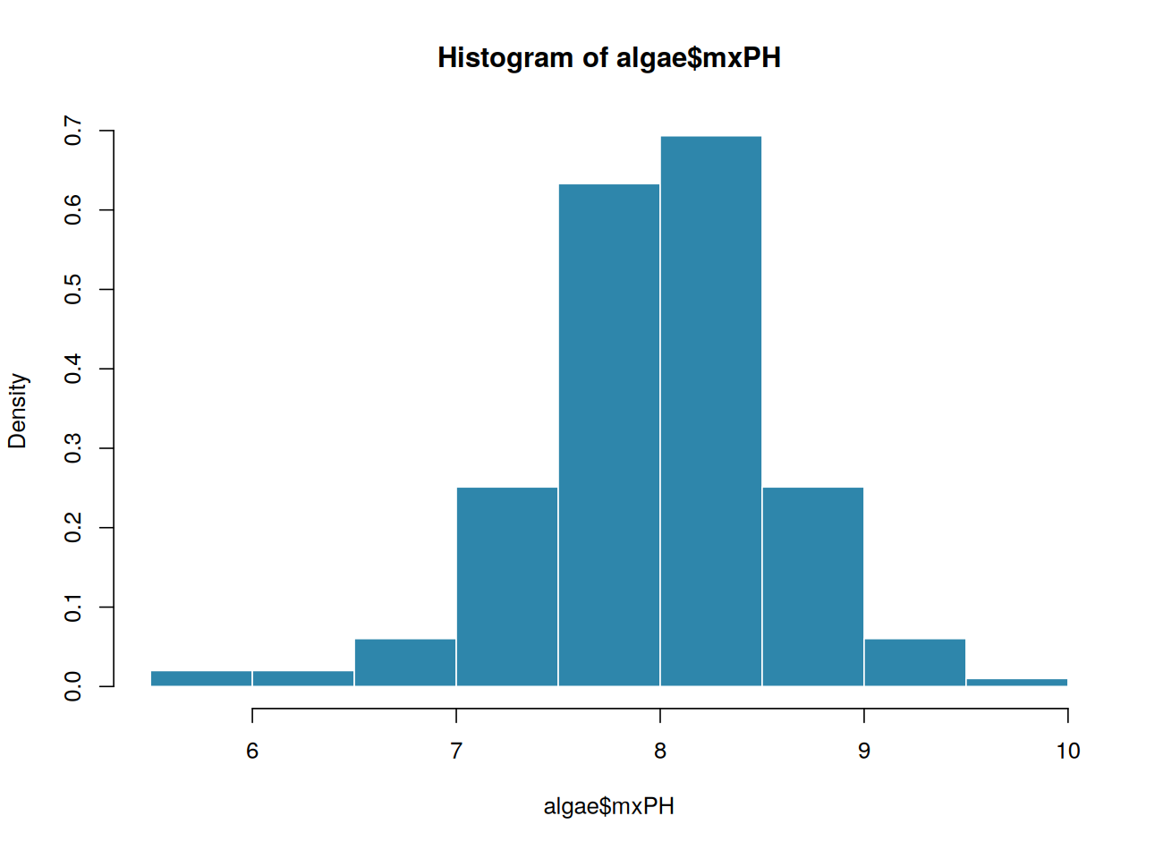
VISUALIZATION
히스토그램으로 분포 살펴보기
R CONSOLE
> hist(algae$mxPH, prob=T)
prob=T : 도수 대신 확률(밀도)로 표시
mxPH는 평균 주변에 값이 고르게 모여있는, 정규분포에 가까운 형태
Chapter 2 · Part 1 — 데이터 탐색과 결측치
7

Slide 8
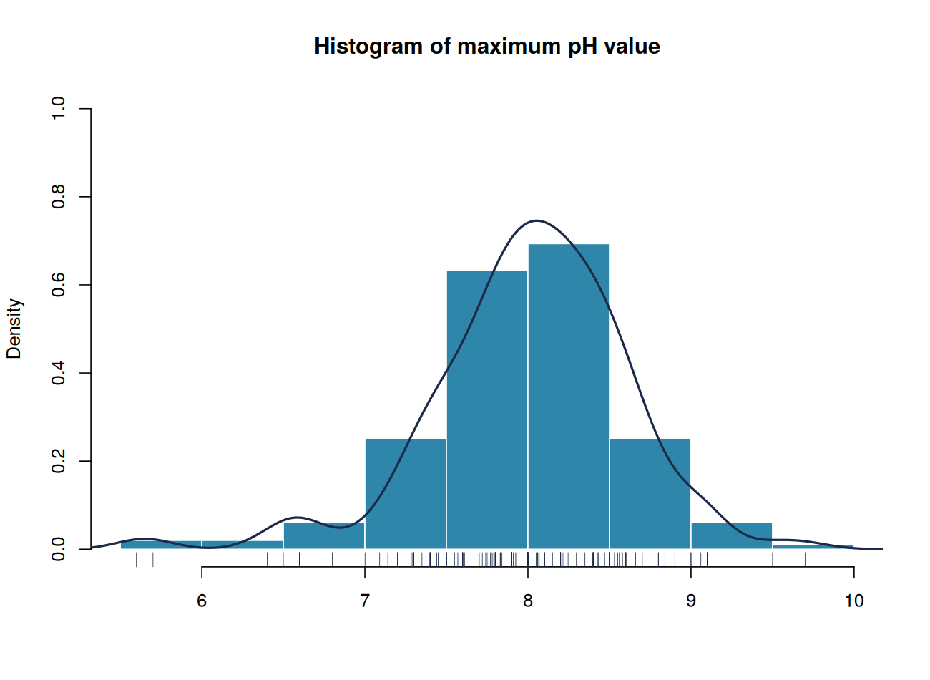
VISUALIZATION
밀도곡선과 러그(rug)를 더한 히스토그램
R CONSOLE
> hist(algae$mxPH, prob=T, xlab='',
+ main='Histogram of maximum pH value', ylim=0:1)
> lines(density(algae$mxPH, na.rm=T))
> rug(jitter(algae$mxPH))
density() : 부드러운 커널 밀도 추정 곡선
rug() : 실제 관측값을 x축 근처에 눈금으로 표시 → 이상치 발견에 유용
그래프 하단에서 다른 값들과 뚝 떨어진 낮은 값 2개를 확인할 수 있음
Chapter 2 · Part 1 — 데이터 탐색과 결측치
8

Slide 9
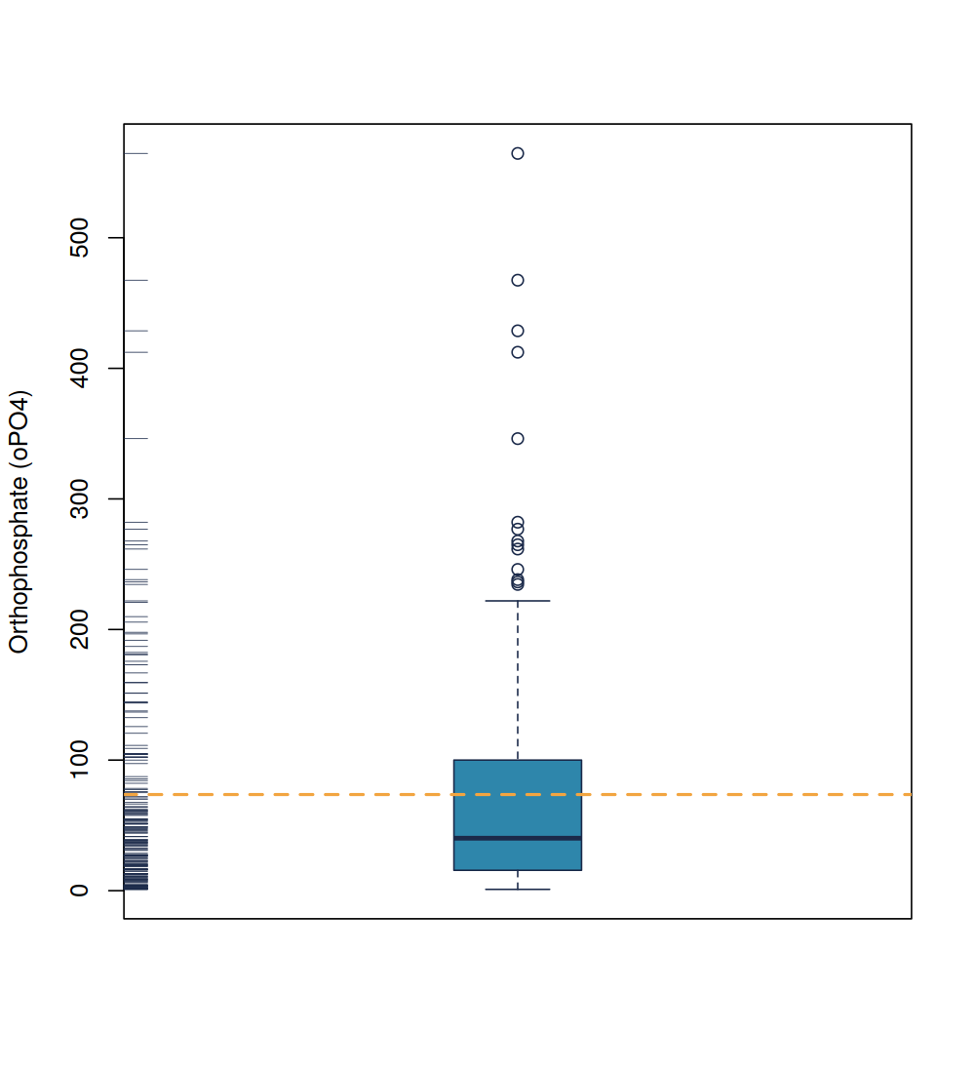
VISUALIZATION
박스플롯(Box Plot)으로 이상치 확인
R CONSOLE
> boxplot(algae$oPO4, boxwex=0.15,
+ ylab='Orthophosphate (oPO4)')
> rug(jitter(algae$oPO4), side=2)
> abline(h=mean(algae$oPO4, na.rm=T), lty=2)
상자 = 1·3사분위, 상자 안 굵은 선 = 중앙값
위·아래 수염 밖 원 = 이상치(outlier) 후보
점선 = 평균값 — 중앙값보다 훨씬 높음 → 오른쪽으로 치우친(skewed) 분포임을 시사
Chapter 2 · Part 1 — 데이터 탐색과 결측치
9

Slide 10
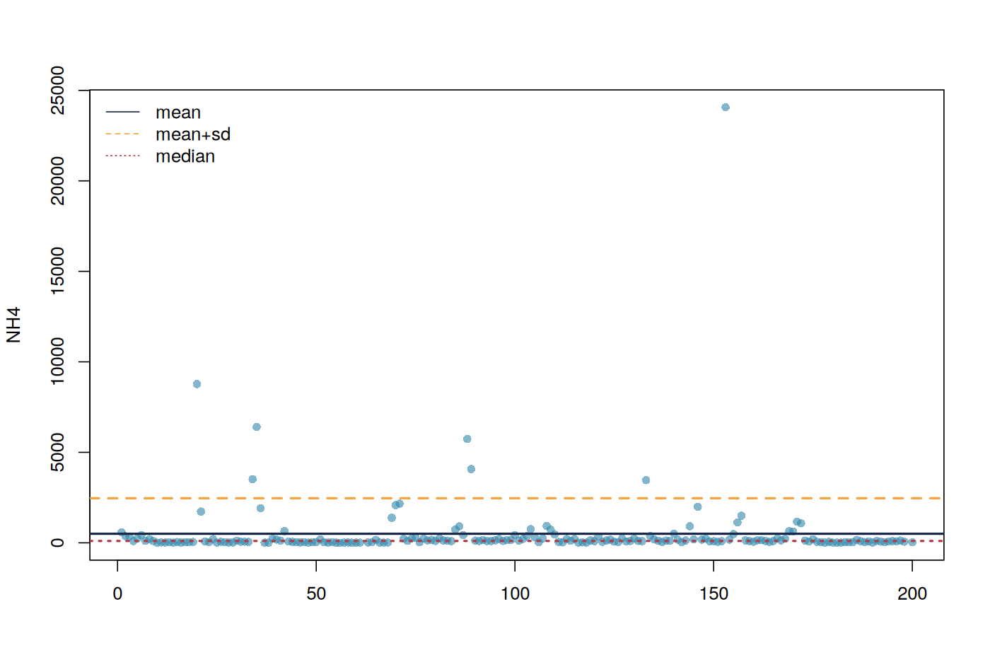
VISUALIZATION
이상치가 있는 샘플 찾아내기
R CONSOLE
> plot(algae$NH4, xlab='')
> abline(h=mean(algae$NH4,na.rm=T), lty=1)
> abline(h=mean(algae$NH4,na.rm=T)+
+ sd(algae$NH4,na.rm=T), lty=2)
> algae[!is.na(algae$NH4) & algae$NH4>19000,]
실행 결과 (153번 샘플): NH4 = 24064 — 다른 관측치들과 확연히 동떨어진 값. season=autumn, size=medium, speed=high.
그래프로 이상치를 발견한 뒤, 논리 인덱싱으로 해당 샘플의 행 전체를 확인할 수 있음
identify() 함수를 쓰면 그래프에서 마우스로 클릭해 대화형으로 점을 찾을 수도 있음
Chapter 2 · Part 1 — 데이터 탐색과 결측치
10

Slide 11
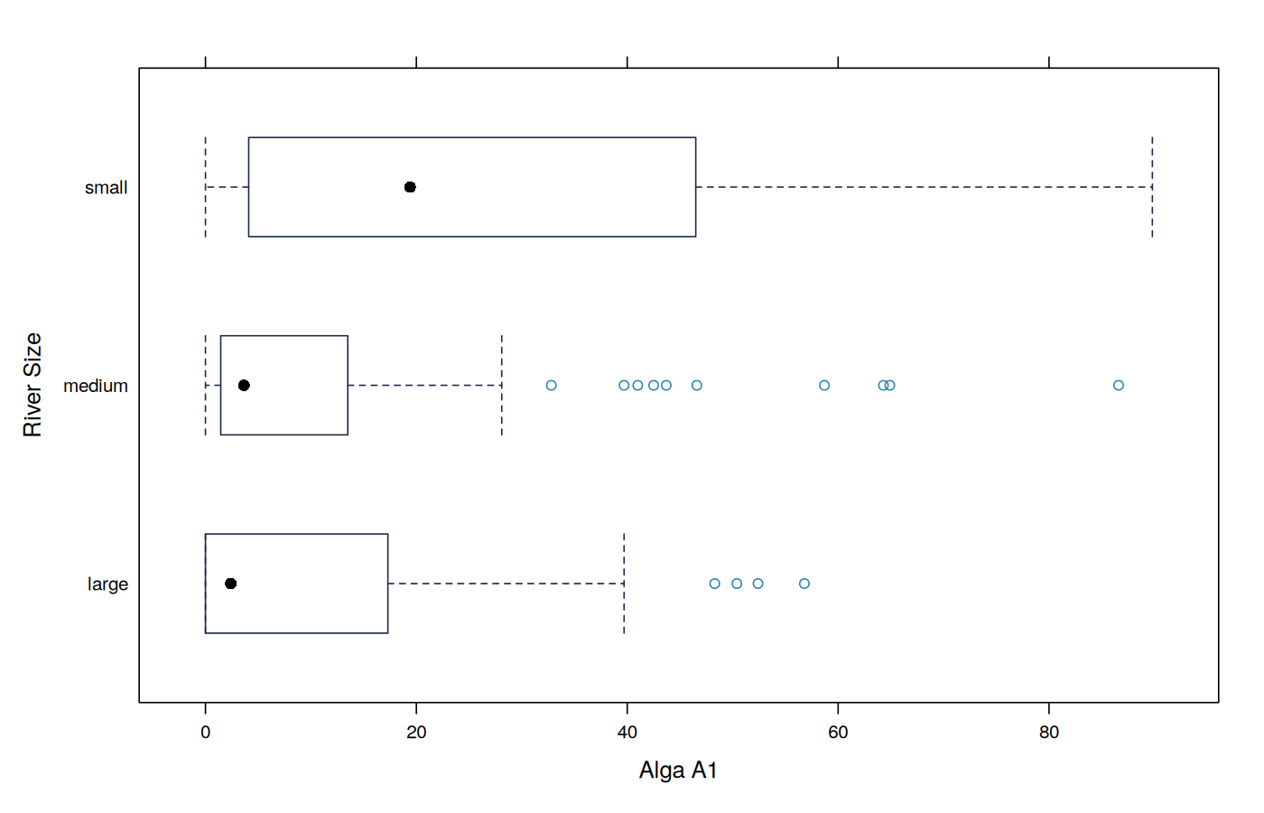
VISUALIZATION · LATTICE
조건부 박스플롯: 강 크기별 조류 a1 분포
R CONSOLE
> library(lattice)
> bwplot(size ~ a1, data=algae,
+ ylab='River Size', xlab='Alga A1')
lattice 패키지의 조건부(conditioned) 그래프: 범주형 변수별로 그래프를 나누어 비교
작은 강(small)에서 조류 a1의 빈도가 상대적으로 더 높게 나타나는 경향을 관찰할 수 있음
Chapter 2 · Part 1 — 데이터 탐색과 결측치
11

Slide 12
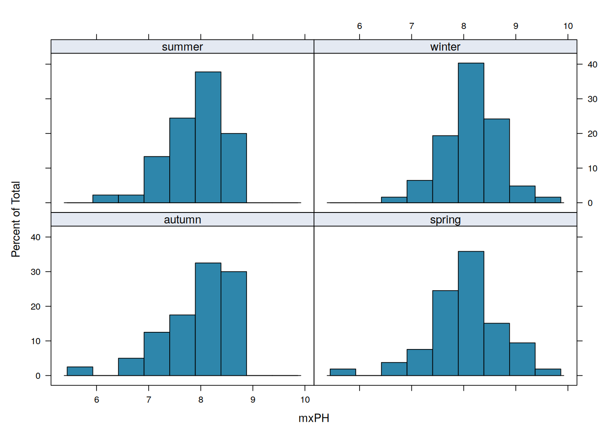
VISUALIZATION · LATTICE
조건부 히스토그램: 계절별 mxPH 분포
R CONSOLE
> histogram(~ mxPH | season, data=algae)
'~ mxPH | season' : season의 각 값(봄/여름/가을/겨울)마다 별도의 히스토그램을 그림
네 계절의 히스토그램 모양이 서로 비슷함 → mxPH는 계절의 영향을 크게 받지 않는 것으로 보임
같은 방식으로 size, speed 등 다른 범주형 변수와의 관계도 탐색 가능
Chapter 2 · Part 1 — 데이터 탐색과 결측치
12

Slide 13
MISSING VALUES
결측치가 있는 샘플 확인하기
R CONSOLE
> algae[!complete.cases(algae),]
> nrow(algae[!complete.cases(algae),])
[1] 16
“
선형회귀처럼 일부 모델은 결측값이 있으면 아예 학습이 불가능합니다. 실제 데이터에서는 결측치가 매우 흔하므로, 이를 다루는 전략이 필수적입니다.
실행 결과: 결측치가 하나라도 있는 샘플은 16개 (28, 38, 48, 55~63, 116, 161, 184, 199번). 이 중 62번과 199번은 11개 설명변수 중 6개가 결측 — 거의 정보가 없는 샘플.
complete.cases() : 결측값이 하나도 없는 '완전한' 행이면 TRUE
'!' 연산자로 논리값을 반대로 뒤집어 결측치가 있는 행만 선택
Chapter 2 · Part 1 — 데이터 탐색과 결측치
13

Slide 14
MISSING VALUES
결측치 처리 전략 4가지
1
① 제거하기
결측치가 있는 샘플(행)을 아예 데이터셋에서 제거. 결측 비율이 낮을 때 간단하고 효과적
2
② 최빈값으로 채우기
평균 또는 중앙값 등 대표값으로 결측치를 채움. 빠르지만 편향(bias)이 생길 수 있음
3
③ 상관관계 탐색으로 채우기
다른 변수와의 상관관계(회귀식)를 이용해 더 그럴듯한 값을 추정
4
④ 유사 사례 탐색으로 채우기
가장 비슷한 다른 샘플들을 찾아 그 값들로 결측치를 추정 (최근접 이웃)
Chapter 2 · Part 1 — 데이터 탐색과 결측치
14

Slide 15
STRATEGY 1 · REMOVAL
전략 ①: 결측치가 있는 샘플 제거하기
R CONSOLE
R CONSOLE · 일부만 제거
> algae <- na.omit(algae)
> algae <- algae[-c(62,199),]
na.omit() : 결측값이 하나라도 있는 행을 모두 제거
결측 비율이 작을 때(16/200 ≈ 8%) 합리적인 선택이 될 수 있음
62번, 199번 샘플처럼 결측이 유난히 많은(11개 중 6개) 샘플은 채우기보다 제거하는 것이 안전
이후 모델링(Part 2)에서는 이 두 샘플만 제거한 198개 데이터를 기본으로 사용합니다.
Chapter 2 · Part 1 — 데이터 탐색과 결측치
15

Slide 16
STRATEGY 2 · CENTRAL VALUE
전략 ②: 평균 또는 중앙값으로 채우기
R CONSOLE
> algae[48,'mxPH'] <- mean(algae$mxPH, na.rm=T)
> algae[is.na(algae$Chla),'Chla'] <-
+ median(algae$Chla, na.rm=T)
실행 결과: mean(mxPH, na.rm=T) = 8.0117 | mean(Chla, na.rm=T) = 13.971, median(Chla, na.rm=T) = 5.475
mxPH는 정규분포에 가까우므로 평균으로 채움이 합리적
Chla는 오른쪽으로 치우친(skewed) 분포 — 평균(13.971)이 대표값으로 부적절하므로 중앙값(5.475)을 사용
장점: 빠르고 구현이 쉬움 / 단점: 변수의 분산을 인위적으로 줄이고 편향을 일으킬 수 있어 대용량 데이터가 아니면 권장되지 않음
Chapter 2 · Part 1 — 데이터 탐색과 결측치
16

Slide 17
STRATEGY 3 · CORRELATION
전략 ③: 변수 간 상관관계 탐색
R CONSOLE
실행 결과 (일부)
> symnum(cor(algae[,4:18], use="complete.obs"))
mP mO Cl NO NH o P Ch
mxPH 1
mnO2 1
Cl 1
NO3 1
NH4 , 1
oPO4 . . 1
PO4 . . * 1
Chla . 1
symnum() : 상관행렬을 기호(공백/./,/*)로 요약해 한눈에 보기 쉽게 표시
대부분의 변수 쌍은 상관관계가 거의 없음(공백)
예외 두 가지: NH4-NO3 (약한 상관, ',') 그리고 PO4-oPO4 (강한 상관, '*' → 0.9 이상)
PO4는 oPO4(용존 인산염)를 포함하는 총 인산염이므로 강한 상관은 화학적으로도 자연스러움
Chapter 2 · Part 1 — 데이터 탐색과 결측치
17

Slide 18
STRATEGY 3 · CORRELATION
상관관계로 발견한 회귀식으로 채우기
R CONSOLE
직접 발견한 선형관계를 함수로 만들어 sapply()로 모든 결측치에 일괄 적용
실행 결과: fillPO4(6.5) = 34.2 — 하나의 oPO4 값에서 대응하는 PO4 예측값을 얻음
이 방법은 강한 상관관계가 있는 변수 쌍에서만 신뢰할 수 있음
> lm(oPO4 ~ PO4, data=algae)
Coefficients:
(Intercept) PO4
-15.6142 0.6466
oPO4 = -15.6142 + 0.6466 × PO4 (실제 실행 결과, 책의 수치와 정확히 일치)
R CONSOLE
> fillPO4 <- function(oP) {
+ if (is.na(oP)) return(NA)
+ else return((oP+15.6142)/0.6466)
+ }
> algae[is.na(algae$PO4),'PO4'] <-
+ sapply(algae[is.na(algae$PO4),'oPO4'], fillPO4)
Chapter 2 · Part 1 — 데이터 탐색과 결측치
18

Slide 19
STRATEGY 4 · SIMILARITY
전략 ④: 가장 비슷한 사례로 채우기
R CONSOLE
> library(cluster)
> dist.mtx <- as.matrix(daisy(algae, stand=T))
> sort(dist.mtx['38',])[1:10]
실행 결과 — 38번 샘플과 가장 가까운 이웃 10개(자기 자신 제외): 54, 22, 64, 11, 30, 25, 53, 37, 24, 18
38번 샘플의 mnO2가 결측 → 이웃들의 mnO2 중앙값으로 채움: median = 10
daisy() : 범주형·수치형이 섞인 데이터에서도 거리(유클리드 거리 기반)를 계산 (cluster 패키지)
stand=T : 변수마다 척도가 다르므로 평균 0, 표준편차 1로 표준화한 뒤 거리 계산
가장 가까운 10개 이웃의 중앙값으로 결측치를 대체
Chapter 2 · Part 1 — 데이터 탐색과 결측치
19

Slide 20
STRATEGY 4 · SIMILARITY
central.value() 함수로 전체 자동화하기
R CONSOLE
> central.value <- function(x) {
+ if (is.numeric(x)) median(x, na.rm=T)
+ else if (is.factor(x)) levels(x)[which.max(table(x))]
+ }
> for(r in which(!complete.cases(algae)))
+ algae[r, which(is.na(algae[r,]))] <-
+ apply(data.frame(algae[nbrs(r), which(is.na(algae[r,]))]),
+ 2, central.value)
central.value() : 수치형이면 중앙값, 범주형(factor)이면 최빈값을 반환하는 범용 함수
for문으로 결측치가 있는 모든 샘플에 대해 자동으로 이웃 기반 채우기를 수행
실행 결과: sum(!complete.cases(clean.algae)) = 0 → 198개 샘플 모두 결측치 없이 완성!
Chapter 2 · Part 1 — 데이터 탐색과 결측치
20

Slide 21
SUMMARY
Part 1 정리
조류 대발생 예측 문제: 화학 성분으로 7종 조류의 빈도를 예측하는 회귀 문제
히스토그램·박스플롯·조건부(lattice) 그래프로 분포·이상치·변수 간 관계를 탐색
결측치 처리 4가지 전략: 제거, 평균/중앙값 대체, 상관관계 활용, 유사 사례(최근접 이웃) 활용
유사 사례 기반 방법으로 완성한 clean.algae (198개 샘플, 결측치 0개) — Part 2 모델링에 사용
다음 시간 (Part 2)
선형회귀·회귀나무 모델 만들기, 교차검증으로 성능 평가하기, 140개 테스트 샘플의 조류 빈도 최종 예측하기
Chapter 2 · Part 1 — 데이터 탐색과 결측치
21

Slide 22
PRACTICE
직접 해보기
1
다른 변수 시각화
hist()와 boxplot()을 이용해 Cl 또는 NO3 변수의 분포를 그려보고, 치우친 정도를 관찰해보세요.
2
결측치 세어보기
table(is.na(algae$Cl))로 Cl 변수의 결측치 개수를 직접 확인해보세요.
3
채우기 전략 비교
mxPH 48번 샘플을 평균으로 채우는 방법과, 유사 사례(이웃)로 채우는 방법의 결과값을 비교해보세요.
Chapter 2 · Part 1 — 데이터 탐색과 결측치
22

